Slide 1
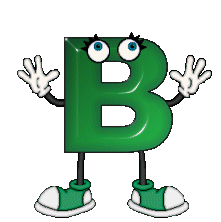

Slide 2
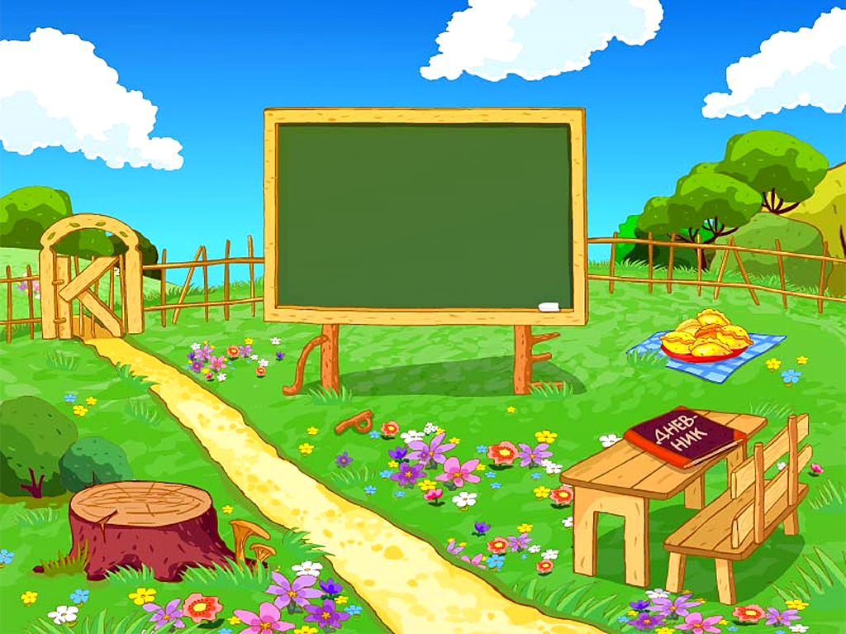

Slide 3
Palabras que empiezan por BIEN

Slide 4
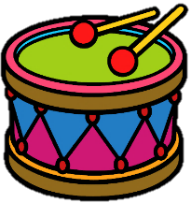
Siempre después de M escribe B
Tambor

Slide 5
En todo los verbos que terminan en BAS
Saltabas

Slide 6
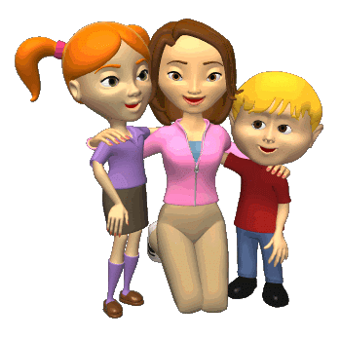
Antes de la R o la L
Bloques
Abrazo

Slide 7
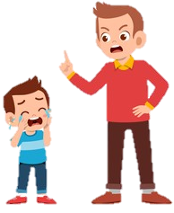
Cuando las palabras empiezan por AD.
Advirtió

Slide 8
Cuando una palabra termina en: servar- versar
Observar
Conversar

Slide 9
El verbo ir
Vamos

Slide 10
A
B
R
S
B
R
S
Z
T
E
Z
A
M
C
O
V
C
O
T
A
M
B
O
R
O
B
S
E
R
V
A
R

Slide 11
VOLVER

Slide 12
A
B
R
S
T
R
S
V
T
B
Z
A
M
C
O
L
P
O
V
A
M
O
S
S
A
L
T
A
B
A
S

Slide 13
VOLVER

Slide 14
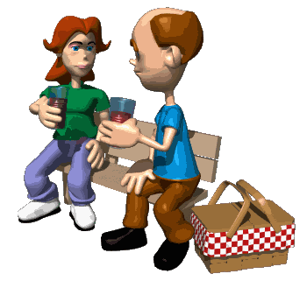
A
B
R
C
S
R
I
V
E
B
N
A
M
N
O
E
V
O
B
I
E
N
C
O
N
V
E
R
S
A
R

Slide 15
VOLVER

Slide 17
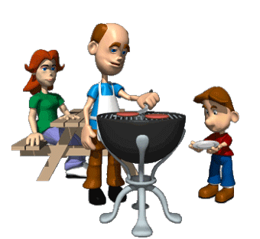
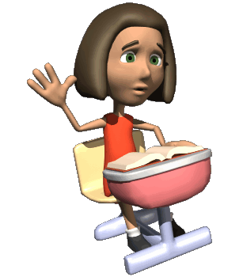
Todas las palabras que terminan en CIÓN cuando en su palabra original tiene una T.
Atento- atención
Nutrir- nutrición

Slide 18
Cuando una palabra termina en diminutico con cito/a – cillo/a.
Florecilla
Pececito

Slide 19
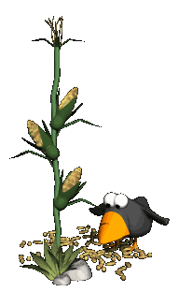
Las terminaciones en CES del plural de las palabras con Z.
Maíz- maíces

Slide 20
Palabras terminadas en SIVO-SIVA.
Explosivo

Slide 21
Palabras terminadas en ISIMO- ISIMA.
Inteligentísima

Slide 22
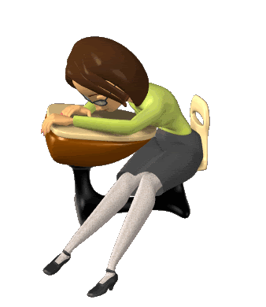
Palabras terminadas en OSO- OSA.
Perezosa

Slide 23
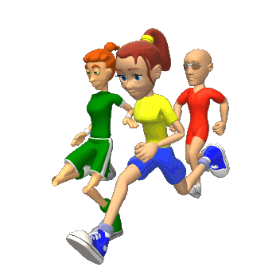
Palabras terminadas en ISMO.
Atletismo

Slide 24
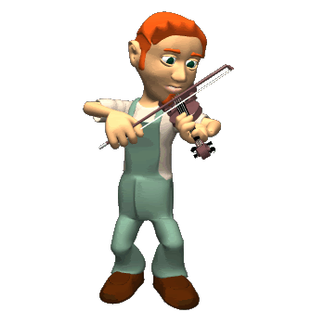
Palabras terminadas en ESTA- ESTO- ISTA.
Violinista

Slide 25
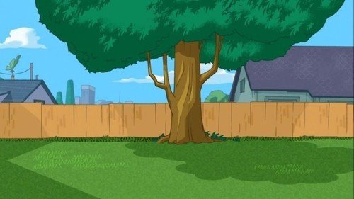
A
B
R
C
S
R
I
V
E
A
Z
B
M
N
Ó
E
V
P
A
T
E
N
C
I
Ó
N
P
E
R
E
Z
O
S
A

Slide 26
VOLVER

Slide 27
A
B
S
L
S
T
Í
C
E
Y
N
O
M
N
Ó
I
V
A
M
A
Í
C
E
S
V
I
O
L
I
N
I
S
T
A

Slide 28
VOLVER

Slide 30
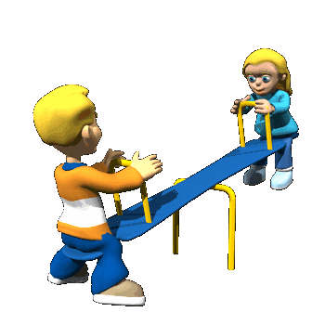
La palabra A va si H cuando se usa como una preposición para unir frases, palabras y darle sentido.
a- ante
El niño va a jugar al parque

Slide 31
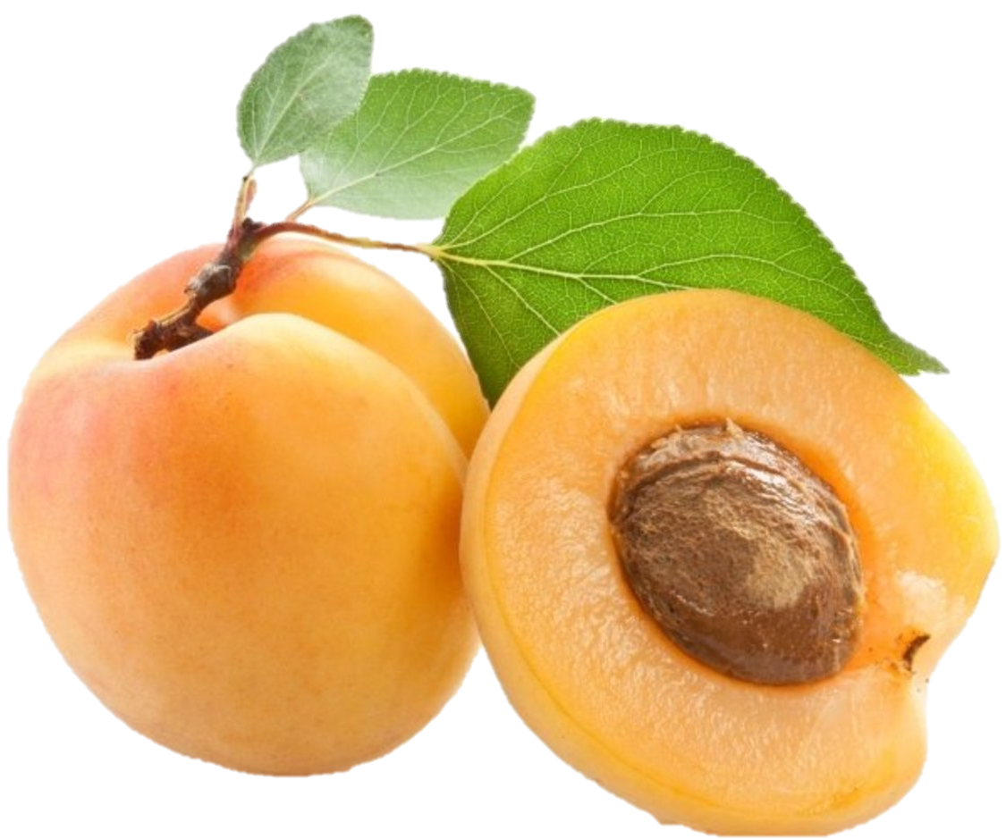
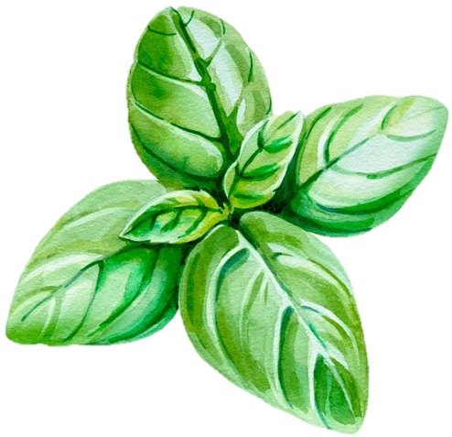
Todas las voces que comienzan por las secuencias alb-, alv-
Albacea
Albaricoque
Albedrío
Albino
Alverja

Slide 32
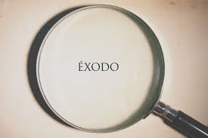
Todas las voces que comienzan por la secuencia exo
Exodo
Exorbitante
Exótico
Exoesqueleto

Slide 33
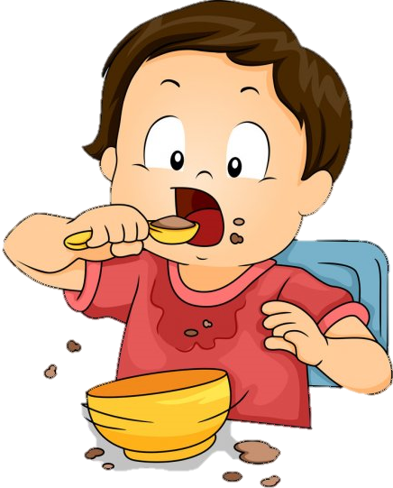
La letra HA va con H cundo se utilizan como la tercera persona del singular del presente de indicativo del verbo haber.
Cuando se usa como un verbo auxiliar de otro verbo para hablar en pasado.
El ha comido

Slide 34
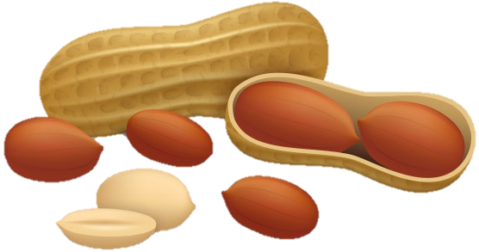
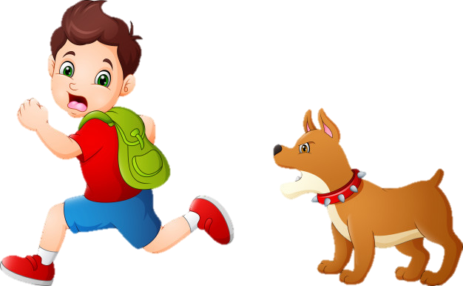
Lleva h las palabras con diptongos /ua/,/ue/,/ui/ tanto en inicio , medio o final
inicio
medio
final
huevo
cacahuates
huir

Slide 35
Lleva h las palabras con diptongos /ia/,/ie/ al inicio
hiato
hielo

Slide 36
Lleva h las palabras con la secuencia herm- histo- hog- horr- hosp
hermosa
horror
historia
hospital
hogar

Slide 37
Lleva h las palabras que empiezan por secuencia hum- seguida de vocal
humilde
humano
humorístico

Slide 38
Se escriben con h los verbos de uso frecuente.
haber, hacer, hallar, hervir, herir, hinchar, huir, hablar, helar, hartar, helar.

Slide 39
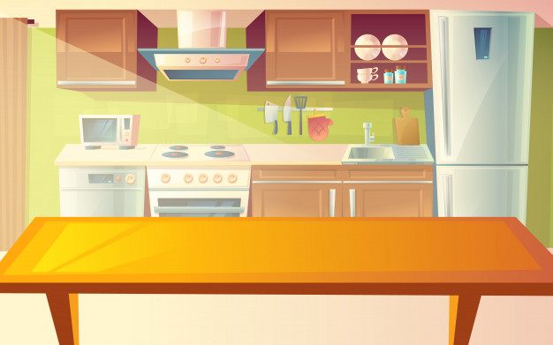
A
B
S
L
S
J
O
V
E
Y
E
O
U
N
H
R
V
A
H
U
E
V
O
A
L
V
E
R
J
A

Slide 40
VOLVER

Slide 41
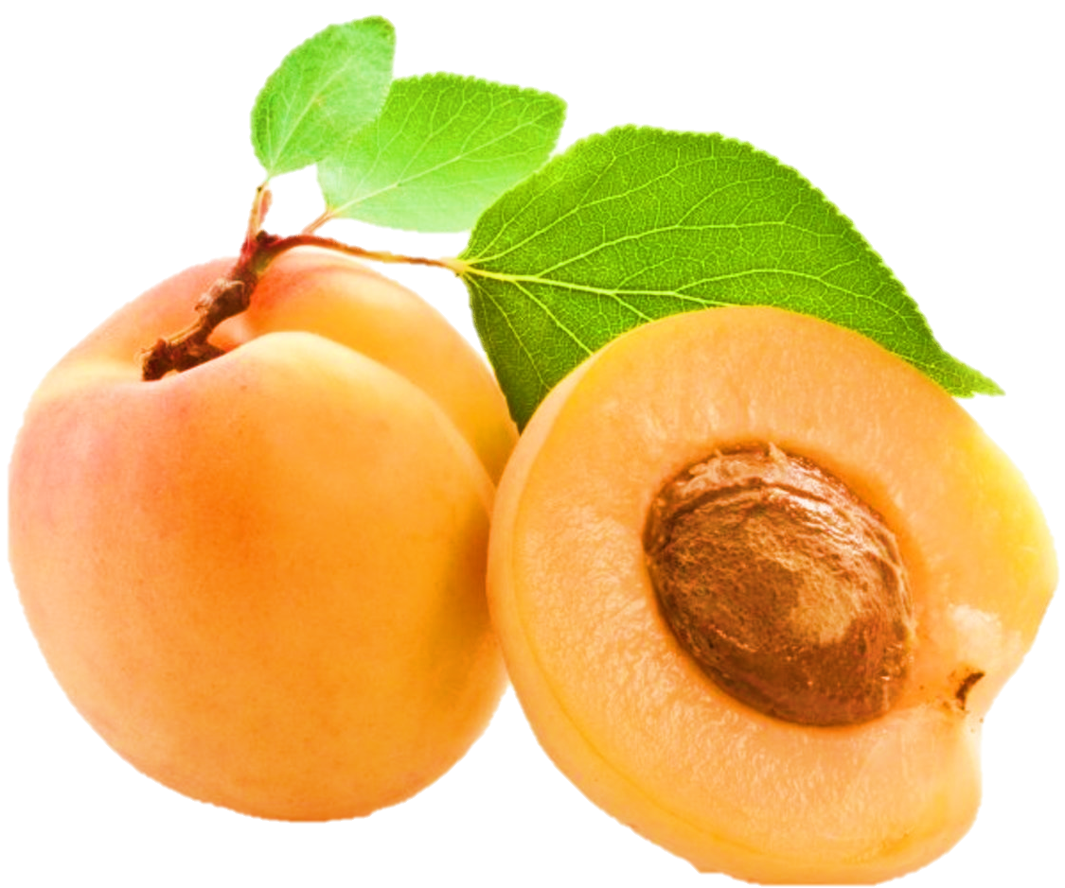
A
O
S
Q
L
E
T
U
H
E
U
R
C
O
I
N
L
A
I
V
H
H
I
E
L
O
A
L
V
A
R
I
C
O
Q
U
E

Slide 42
VOLVER

Slide 44
Se escriben con g todas las palabras que empiezan por GEO
Geografía
Geólogo
Geometría

Slide 45
Se escriben con g todas las palabras que tienen GEN
General
Margen
Genial
Agente
Excepto
Jengibre
Berenjena
Ajena

Slide 46
Verbos que terminan en GER- GIR
Fingir
rugir
elegir
recoger
corregir

Slide 47
Palabras que empiezan por Legi- Legis- Gest
Legión
legislar
gestación
Excepto lejía

Slide 48
Palabras que terminan en gio- gion- gional- gionario- gioso
Contagioso
Colegio
Legión

Slide 49
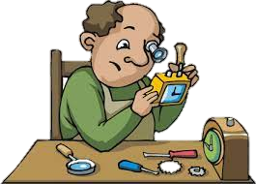
Palabras terminadas en jero- jera
Relojero
Brujería
Mensajero

Slide 50
Palabras terminadas en eje- aje.
Doblaje
viaje
patinaje
cajero

Slide 51
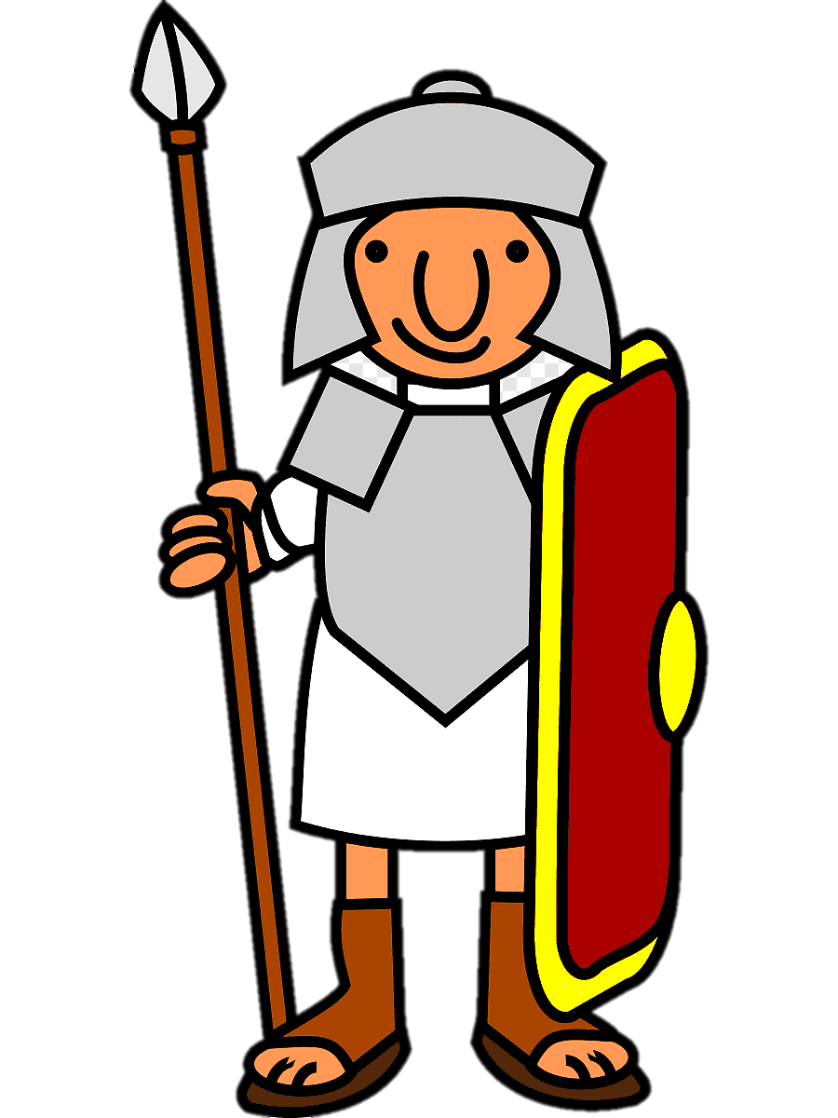
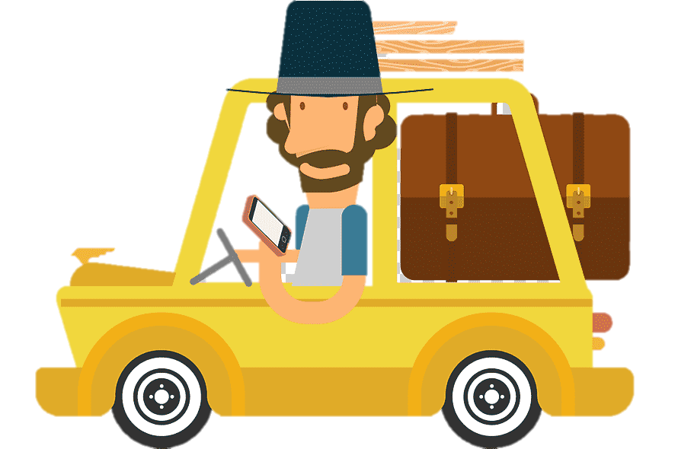
A
B
S
I
S
G
I
V
E
N
E
Ó
U
J
H
L
V
A
V
I
A
J
E
L
E
G
I
Ó
N

Slide 52
VOLVER

